Slide 1
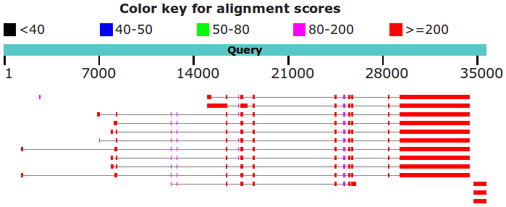
Isoform 5a exon

